Slide 1

LA NOMENCLATURE SPIF DU 07 SEPTEMBRE 2022
CATÉGORIES & SOUS CATÉGORIES D'INVESTISSEMENTS ET SECTEURS D'ACTIVITÉS ASSOCIÉS

Slide 2
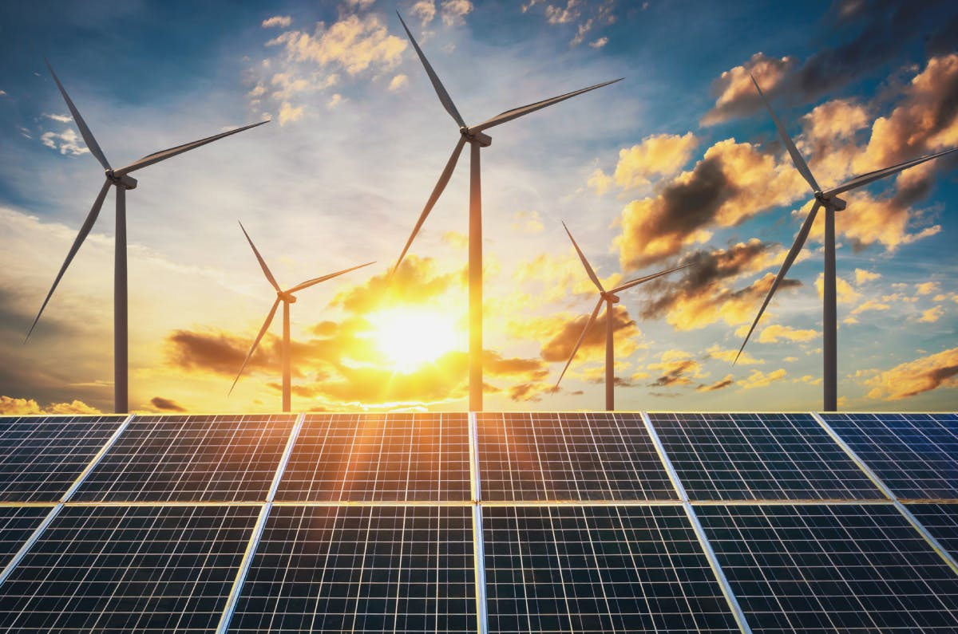

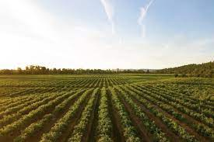


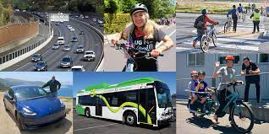



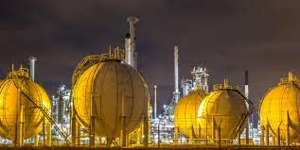
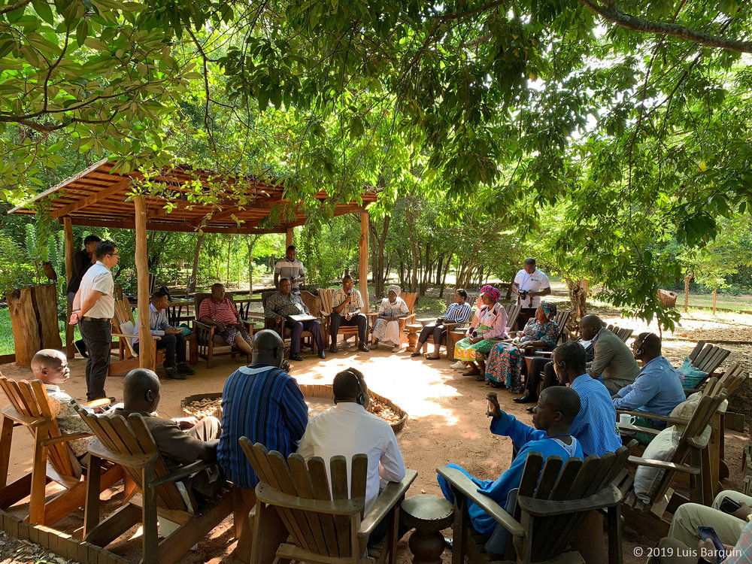

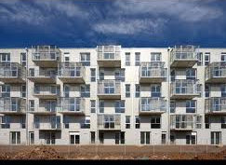

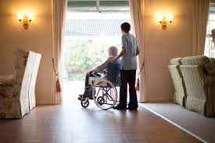





LA Nomenclature SPIF DU 07 SEPTEMBRE 2022
Energies Renouvelables
Efficacité Energétique
Agriculture et Alimentation Durables
Immobilier neuf
Économie Circulaire
23 sous catégories ENVIRONNEMENTALES de financements dans plusieurs secteurs d'activités
Transport Propre
Gestion des Déchets
Forêts & Biodiversité
Mines & Métaux dans les Technologies Bas Carbone
Air Propre
10 sous catégories SOCIALES de financements dans plusieurs secteurs d'activités
Collectivités & Administrations
Télécom & Wi-Fi
Logement Social
Secteur Santé & Hôpitaux
Objectifs Sociaux et Solidaires Inclusifs
PME pour l’Emploi
Local
Éducation & Formation
Prêts Etudiants / Formation Professionnelle
Agriculture et Alimentation Durables
Pays Emergents
Microcrédits Professionnels

Slide 3
Catégories d'investissements SPIF (Environnemental)
Sous catégories d'investissements
Secteurs d'activités (à compléter conformément à la nomenclature RSE -SPIF 2022 (colonne F du fichier Excel SPIF 2022 Nomenclature)
SPIF-E01 Financements de parcs éoliens
Fabrication d'éoliennes
Production d'électricité à partir de l'énergie éolienne
SPIF-E02 Financements d'installations de production d'électricité à partir de panneaux photovoltaïques
Cogénération de chaleur/froid et d'électricité à partir de l'énergie solaire
Manufacture of photovoltaic power generation installations
Production d'électricité grâce à la technologie solaire photovoltaïque
Production d'électricité utilisant la technologie de l'énergie solaire concentrée (CSP)
SPIF-E03 Financements d'installation de production d'énergie à partir d'autres énergies renouvelables
Cogénération de chaleur/froid et d'électricité à partir de combustibles gazeux et liquides non fossiles renouvelables
Cogénération de chaleur/froid et d'électricité à partir de la bioénergie
Cogénération de chaleur/froid et d'électricité à partir de l'énergie géothermique
Fabrication de biogaz et de biocarburants destinés aux transports et de bioliquides
Fabrication de technologies d'énergie renouvelable
Installation, maintenance et réparation de technologies d'énergie renouvelable
Production d'électricité à partir de combustibles gazeux et liquides renouvelables non fossiles
Production d'électricité à partir de la bioénergie
Production d'électricité à partir de l'énergie géothermique
Production d'électricité à partir de l'hydroélectricité
Production d'électricité à partir des technologies d'énergie océanique

Slide 4
CatégorieS d'investissementS SPIF (Environnemental)
Sous catégories d'investissements
Secteurs d'activités (à compléter conformément à la nomenclature RSE -SPIF 2022 (colonne F du fichier Excel SPIF 2022 Nomenclature)
SPIF-E04 Financement de solutions de transport, de distribution et de stockage d'énergie renouvelable
Distribution d'électricité
Fabrication de piles et d'accumulateurs électriques
Réseaux de transport et de distribution de gaz renouvelables et bas carbone
Stockage d'électricité
Stockage d'énergie thermique
Transport d'électricité
SPIF-E05 Financements de solutions d'amélioration de l’efficacité énergétique à la production et/ ou à la distribution de l'énergie, ou dans l'efficacité énergétique des bâtiments
Acquisition et propriété de bâtiments (sauf établissements de santé, d'enseignement et logements sociaux)
Etudes de marché, du développement et de l'innovation
Fabrication d'autres matériels électriques (sauf éoliennes et panneaux photovoltaïques)
Installation, maintenance et réparation d'équipements d'efficacité énergétique
Installation, maintenance et réparation d'instruments et d'appareils de mesure, de régulation et de contrôle de la performance énergétique des bâtiments
Rénovation de bâtiments existants
Services professionnels liés à la performance énergétique des bâtiments
Traitement de données, hébergement et activités connexes

Slide 5
CatégorieS d'investissementS SPIF (Environnemental).
Sous catégories d'investissements
Secteurs d'activités (à compléter conformément à la nomenclature RSE -SPIF 2022 (colonne F du fichier Excel SPIF 2022 Nomenclature)
SPIF-E06 Financement de l'agriculture et agro-alimentaire durables
Activités de soutien à l'agriculture et traitement primaire des récoltes
Aquaculture
Culture et élevage associés
Cultures non permanentes
Cultures permanentes
Industries alimentaires
Pêche
Production animale
SPIF-E07 Financements d’autres solutions "vertes" ou équipements verts, machines vertes
Fabrication de machines agricoles et forestières
SPIF-E08 Financements d’immobilier neufs
Construction de nouveaux bâtiments (sauf établissements de santé, d'enseignement et logements sociaux)
SPIF-E09 Financement de l'économie circulaire
Réparation d'ordinateurs et de biens personnels et ménagers

Slide 6
CatégorieS d'investissementS SPIF (Environnemental)
Sous catégories d'investissements
Secteurs d'activités (à compléter conformément à la nomenclature RSE -SPIF 2022 (colonne F du fichier Excel SPIF 2022 Nomenclature)
SPIF-E10 Financements de solutions de transports en commun
Infrastructures permettant un transport routier et des transports publics bas carbone
Infrastructures pour le transport ferroviaire
Transport ferroviaire interurbain de voyageurs
Transport fluvial intérieur de passagers
Transport urbain et suburbain, transport routier de voyageurs
SPIF-E11 Financements de solutions de dépollution de sites et bâtiments
Activités d'assainissement et autres services de gestion des déchets
SPIF-E12 Financements de solutions de traitement ou de recyclage des déchets
Captage et utilisation des gaz d'enfouissement
Collecte et transport de déchets non dangereux dans des fractions séparées à la source
Compostage des déchets organiques
Démantèlement d'épaves
Digestion anaérobie des déchets organiques
Production de chaleur/froid à partir de la chaleur résiduelle
Recyclage des métaux
Recyclage des papiers
Recyclage des plastiques
Recyclage du verre
Valorisation matière des déchets non dangereux

Slide 7
CatégorieS d'investissementS SPIF (Environnemental)
Sous catégories d'investissements
Secteurs d'activités (à compléter conformément à la nomenclature RSE -SPIF 2022 (colonne F du fichier Excel SPIF 2022 Nomenclature)
SPIF-E13 Financements de solutions de traitement de l'eau et de gestion des eaux usées
Construction, extension et exploitation de systèmes de collecte, de traitement et d'approvisionnement en eau
Construction, extension et exploitation des systèmes de collecte et de traitement des eaux usées
Digestion anaérobie des boues d'épuration
Renouvellement des systèmes de collecte et de traitement des eaux usées
Renouvellement des systèmes de collecte, de traitement et d'approvisionnement en eau
SPIF-E14 Financements de forêts et de protection de la biodiversité
Boisement
Foresterie de conservation
Gestion des forêts
Réhabilitation et restauration des forêts, y compris le reboisement et la régénération naturelle des forêts après un événement extrême
Restauration des zones humides

Slide 8
CatégorieS d'investissementS SPIF (Environnemental)
Sous catégories d'investissements
Secteurs d'activités (à compléter conformément à la nomenclature RSE -SPIF 2022 (colonne F du fichier Excel SPIF 2022 Nomenclature)
SPIF-E15 Financement de métaux utilisés dans les technologies bas carbone
Extraction d'aluminium
Extraction de cobalt
Extraction de cuivre
Extraction de lithium
Extraction de nickel
Extraction de terres rares
Fabrication/Transformation d'aluminium
Fabrication/Transformation de cobalt
Fabrication/Transformation de cuivre
Fabrication/Transformation de lithium
Fabrication/Transformation de nickel
Fabrication/Transformation de terres rares
SPIF-E16 Financement de véhicules électriques ou hybrides rechargeables destinés à la mobilité individuelle (véhicules particuliers, véhicules utilitaires légers) et infrastructures liées
Construction de pistes cyclables
Fabrication de technologies bas carbone pour le transport
Installation, entretien et réparation de bornes de recharge pour véhicules électriques dans les immeubles (et places de stationnement attenantes aux immeubles)
Location de vélos
Location et leasing de voitures et de véhicules motorisés légers
Transport en motos, voitures particulières et véhicules utilitaires légers
Transport maritime et côtier de passagers

Slide 9
CatégorieS d'investissementS SPIF (Environnemental).
Sous catégories d'investissements
Secteurs d'activités (à compléter conformément à la nomenclature RSE -SPIF 2022 (colonne F du fichier Excel SPIF 2022 Nomenclature)
SPIF-E17 Financement de production de matériaux bas carbone ou bio-sourcés pour la construction et la rénovation de bâtiments
Fabrication de ciment
Fabrication de ciment bas carbone
Fabrication de matériaux bio-sourcés pour la construction
SPIF-E18 Financement de production, transport, stockage et distribution d'hydrogène et équipements liés
Fabrication d'équipements pour la production d'hydrogène
Fabrication d'hydrogène
Stockage d'hydrogène
SPIF-E19 Financement d'autres technologies bas carbone
Fabrication d'acide nitrique
Fabrication d'ammoniac anhydre
Fabrication de carbonate de sodium
Fabrication de chlorine
Fabrication de fer et d'acier
Fabrication de matières plastiques sous forme primaire
Fabrication de noir de carbone
Fabrication de produits chimiques de base organiques
Fabrication de produits de four à coke

Slide 10
CatégorieS d'investissementS SPIF (Environnemental)
Sous catégories d'investissements
Secteurs d'activités (à compléter conformément à la nomenclature RSE -SPIF 2022 (colonne F du fichier Excel SPIF 2022 Nomenclature)
SPIF-E20 Financement de projets/équipements de captage, transport et stockage de CO2
Recherche, développement et innovation pour le captage aérien direct du CO2
Stockage géologique souterrain permanent de CO2
Transport de CO2
SPIF-E21 Financement de transport de marchandise bas carbone
Infrastructures aéroportuaires bas carbone
Infrastructures permettant un transport de l'eau à faible émission de carbone
Modernisation du transport fluvial de passagers et de marchandises
Modernisation du transport maritime et côtier de marchandises et de passagers
Services de transport de marchandises par route
Transport ferroviaire de marchandises
Transport fluvial de fret intérieur
Transport maritime et côtier de fret maritime, navires pour opérations portuaires et activités auxiliaires

Slide 11
CatégorieS d'investissementS SPIF (Environnemental) S.
Sous catégories d'investissements
Secteurs d'activités (à compléter conformément à la nomenclature RSE -SPIF 2022 (colonne F du fichier Excel SPIF 2022 Nomenclature)
SPIF-E22 Financement d'installations/équipements de production de chaleur/froid à partir d'énergies renouvelables (éolien/photovoltaïque/autres)
Alimentation en vapeur et climatisation
Distribution de chauffage/refroidissement urbain
Installation et fonctionnement de pompes à chaleur électriques
Production de chaleur/froid à partir de combustibles gazeux et liquides non fossiles renouvelables
Production de chaleur/froid à partir de la bioénergie
Production de chaleur/froid à partir de la géothermie
Production de chaleur/froid à partir du chauffage solaire thermique
SPIF-E23 Financement d'installations/équipements de production d'électricité à partir de gaz naturel avec captage du carbone
Cogénération de chaleur/froid et d'électricité à partir de la combustion de gaz naturel avec captage du carbone
Production d'électricité
Production d'électricité à partir de la combustion du gaz naturel avec captage du carbone

Slide 12
CatégorieS d'investissementS SPIF (SOCIAL)
Sous catégories d'investissements
Secteurs d'activités (à compléter conformément à la nomenclature RSE -SPIF 2022 (colonne F du fichier Excel SPIF 2022 Nomenclature)
SPIF-S01 Financements d'intérêt général, pouvoirs publics, dont Collectivités locales et Territoriales
Administration générale, économique et sociale
SPIF-S02 Financement d'infrastructures de télécom/ accès à internet dans les pays émergents et/ou les régions défavorisées
Fabrication de câbles de fibres optiques
Fabrication de matériel de communication
Fabrication d'instruments et d'appareils de mesure, d'essai et de navigation
Installation, opération et maintenance d'équipement de télécommunications
SPIF-S03 Financement de Logements sociaux et de l'accession à la propriété
Acquisition et propriété d'immeubles (Logements sociaux)
Construction de logements sociaux
SPIF-S04 Financement du secteur de la Santé/hôpitaux
Acquisition et propriété d'immeubles (Etablissements de Santé)
Activités de pratique médicale et dentaire
Activités de santé humaine et d'action sociale
Autres activités de santé humaine
Construction de nouveaux bâtiments (Etablissements de Santé)
Fabrication d'instruments et de fournitures médicales et dentaires

Slide 13
CatégorieS d'investissementS SPIF (SOCIAl)
Sous catégories d'investissements
Secteurs d'activités (à compléter conformément à la nomenclature RSE -SPIF 2022 (colonne F du fichier Excel SPIF 2022 Nomenclature)
SPIF-S05 Financements à visée inclusive, sociale et solidaire
Activités de soins à domicile pour personnes âgées et handicapées
Activités de soins résidentiels pour retard mental, santé mentale et toxicomanie
Activités de travail social sans hébergement pour personnes âgées et handicapées
Autres activités sociales sans hébergement n.c.a.
SPIF-S06 SMEs Financement des PME visant au développement économique et/ou un maintien de l'emploi sur un territoire
Relatifs à la PME
SPIF-S07 Financement de l'éducation & de la formation
Acquisition et propriété d'immeubles (Enseignement)
Activités professionnelles, scientifiques et techniques
Construction de nouveaux bâtiments (Éducation)
Éducation
SPIF-S08 Crédits étudiants _ Formation professionnelle
Enseignement supérieur

Slide 14
CatégorieS d'investissementS SPIF (Social)
Sous catégories d'investissements
Secteurs d'activités (à compléter conformément à la nomenclature RSE -SPIF 2022 (colonne F du fichier Excel SPIF 2022 Nomenclature)
SPIF-S09 Financement de l'agriculture et de l'industrie alimentaire en pays émergents
Activités de soutien à l'agriculture et traitement primaire des récoltes
Aquaculture
Culture et élevage associés
Cultures non permanentes
Cultures permanentes
Industries alimentaires
Pêche
Production animale
SPIF-S10 Microcrédits professionnels
Microfinance

Slide 15
ANNEXES

Slide 16
23 sous-catégories d'investissements Environnementales dans plusieurs secteurs d'activités
Energie Renouvelable
Efficacité Energétique
Agriculture et Alimentation Durables
Immobilier Neuf
Économie Circulaire
Transport Propre
Gestion des Déchets
Forêts & Biodiversité
Mines & Métaux dans Technologies Bas Carbone
Air Propre

Slide 17
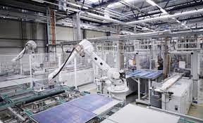
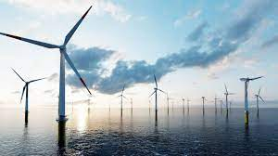
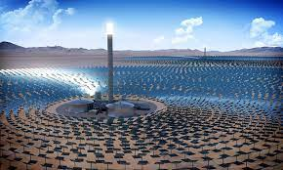
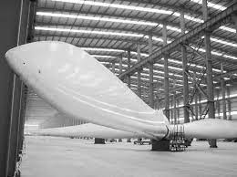
Spif-e: Energie Renouvelable
SPIF-E01
Financements de parcs éoliens
Financements d'installations de production d'électricité à partir de panneaux photovoltaïques
SPIF-E02
Secteurs:
Fabrication d'éoliennes
Production d'électricité à partir de l'énergie éolienne
Secteurs :
Cogénération de chaleur/froid et d'électricité à partir de l'énergie solaire
Manufacture of photovoltaic power generation installations
Production d'électricité grâce à la technologie solaire photovoltaïque
Production d'électricité utilisant la technologie de l'énergie solaire concentrée (CSP)
Définition:
Matériels et prestations nécessaires pour la fabrication, l’installation, l'exploitation et/ou la maintenance de parcs éoliens, y compris clients individuels s'équipant en éolien.
Le financement du rachat d’une installation d’un parc éolien est retenu dans ce recensement.
Pour un financement couvrant plusieurs catégories d’énergies renouvelables, les crédits seront classés de préférence par une distinction de chaque énergie dans sa catégorie, sinon sur l’indicateur qui concerne son secteur majoritaire (par exemple, un projet qui est essentiellement dans l’éolien, mais qui porterait aussi du photovoltaïque, sera recensé dans l’éolien).
Définition:
Matériels et prestations nécessaires pour la fabrication, l’installation, l'exploitation et/ou la maintenance d’unités de production d’énergie photovoltaïque, Concentrated Solar Power (CSP), photovoltaïque à concentration, y compris pour clients particuliers s'équipant en photovoltaïque.
Le financement du rachat d’une installation de production d’énergie à partir de panneaux solaires est retenu dans ce recensement.
Pour un financement couvrant plusieurs catégories d’énergies renouvelables, les crédits seront classés de préférence par une distinction de chaque énergie dans sa catégorie, sinon sur l’indicateur qui concerne son secteur majoritaire (par exemple, un projet entreprise qui est essentiellement dans le photovoltaïque, mais qui porterait aussi de l'éolien, sera recensé dans le photovoltaïque).

Slide 18
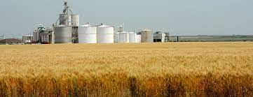
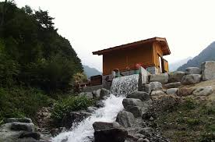

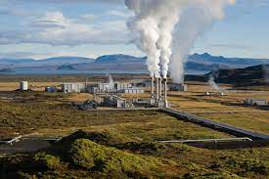
Spif-e: Energie Renouvelable
SPIF-E03
Financements d'installation de production d'énergie à partir d'autres énergies renouvelables
Secteurs:
Cogénération de chaleur/froid et d'électricité à partir de combustibles gazeux et liquides non fossiles renouvelables
Cogénération de chaleur/froid et d'électricité à partir de la bioénergie
Cogénération de chaleur/froid et d'électricité à partir de l'énergie géothermique
Fabrication de biogaz et de biocarburants destinés aux transports et de bioliquides
Fabrication de technologies d'énergie renouvelable
Installation, maintenance et réparation de technologies d'énergie renouvelable
Production d'électricité à partir de combustibles gazeux et liquides renouvelables non fossiles
Production d'électricité à partir de la bioénergie
Production d'électricité à partir de l'énergie géothermique
Production d'électricité à partir de l'hydroélectricité
Production d'électricité à partir des technologies d'énergie océanique
Définition:
Matériels et prestations nécessaires pour la fabrication, l’installation, l'exploitation et/ou la maintenance d’unités de production d’énergie à partir d'autres énergies renouvelables : par exemple géothermie, biomasse, énergie hydraulique, , compostage avec récupération de biogaz, énergie générée à partir de technologies marines (marémotrice, hydrolien, etc.)
Le financement du rachat d’une installation d’énergie à partir de ces sources d’énergies renouvelables est retenu dans ce recensement, y compris pour les clients particuliers
Les mises aux normes des incinérateurs sans valorisation énergétique sont exclues.
Sont traités séparément l'éolien (en E1), le solaire (en E2) et l'hydrogène (en E18), et en E12 les usines de traitement des ordures ménagères et/ou de déchets industriels, notamment par tri sélectif et de recyclage pour produire de l'énergie (déchets transformés en énergie, waste-to-energy)

Slide 19
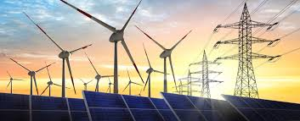
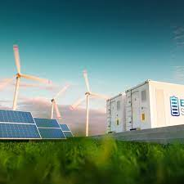
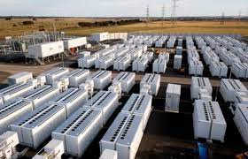
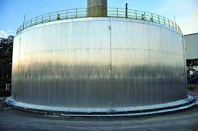
Spif-e: Energie Renouvelable
SPIF-E04
Financement de solutions de transport, de distribution et de stockage d'énergie renouvelable
Secteurs:
Distribution d'électricité
Fabrication de piles et d'accumulateurs électriques
Réseaux de transport et de distribution de gaz renouvelables et bas carbone
Stockage d'électricité
Stockage d'énergie thermique
Transport d'électricité
Définition:
- Transport d'énergie renouvelable : l'exploitation de systèmes de transmission qui transportent l'électricité d'origine renouvelable du site de production au système de distribution, généralement sur longue distance par l'intermédiaire de lignes à haute tension
- Distribution d'électricité d'origine renouvelable: l'exploitation des systèmes de distribution (c'est-à-dire lignes, pylônes, compteurs et câbles) qui transportent le courant électrique reçu des installations de production, et/ou du système de transmission jusqu'au consommateur final
- Stockage d'énergie renouvelable: installation de stockage d'énergie renouvelable, et/ou permettant l'accès à l'énergie renouvelable pour les populations défavorisées
Le secteur hydrogène est traité séparément (en E18).

Slide 20



SPIF-E: Efficacité énergétique
SPIF-E05
Financements de solutions d'amélioration de l’efficacité énergétique à la production et/ ou à la distribution de l'énergie, ou dans l'efficacité énergétique des bâtiments
Définition:
L’amélioration doit contribuer à une réduction des consommations d’énergie ou de réduction des émissions de CO2, avec une mesure précise dans le projet; par ex. par une une prestation/validation d'expert, ou dans le cadre d'un processus explicite de multilatéral ou d'agence publique.
Rénovation d’actifs immobiliers existants : seront retenus les montants dédiés à des travaux de rénovation thermique tels que déclarés à l’administration, en visant d’avoir un certificat de qualité thermique du bâtiment qui intègre l’amélioration attendue après travaux.
Pour les grands clients, qui s’engagent eux mêmes sur des travaux de rénovation en vue d’optimiser la qualité de leur portefeuille immobilier et de tenir une notation de qualité environnementale définie dans leur rapport annuel, ou sur leur site de commercialisation (cf. label BREEAM/HQE ou notation d’agence extra financière), le banquier ayant originé le deal sera sollicité pour vérifier que les travaux financés par SG s’inscrivent dans cette politique d’engagements/de qualité des bâtiments. Pour les deals originés en début d’année, un mail du banquier précisant la référence publique à laquelle le dossier se rattache dans les communications de son client suffira comme élément de référence auditable.
Pour les particuliers ou professionnels : divers produits à composante environnementale, comme les crédits verts (ECOPTZ ou Etoile EXPRESS), les prêts développement durable, les éco-prêts à taux zero, etc. Pour ce qui concerne les économies d'énergie, l'éligibilité du crédit à la consommation se fait sur la base de la présentation d'un devis et d'une attestation du client sur les travaux de rénovation. Sera reporté la quote-part du crédit dédié à la rénovation, ou la totalité du montant si >80% dédié à la rénovation.
A l'étranger, il s'agit des offres équivalentes à celles citées ci-dessus.
Les installations de cogénération et optimisation des installations thermiques sont retenues dans ce recensement. Les travaux d'optimisation des réseaux de distribution de l'énergie rentrent également dans ce recensement.
Exemple : Installation d’une pompe géothermique pour le système de climatisation, ou installation de chauffage solaire.
Secteurs:
Acquisition et propriété de bâtiments (sauf établissements de santé, d'enseignement et logements sociaux)
Etudes de marché, du développement et de l'innovation
Fabrication d'autres matériels électriques (sauf éoliennes et panneaux photovoltaïques)
Installation, maintenance et réparation d'équipements d'efficacité énergétique
Installation, maintenance et réparation d'instruments et d'appareils de mesure, de régulation et de contrôle de la performance énergétique des bâtiments
Rénovation de bâtiments existants
Services professionnels liés à la performance énergétique des bâtiments
Traitement de données, hébergement et activités connexes

Slide 21





SPIF-E: Agriculture et alimentation durables
SPIF-E06
Financement de l'agriculture et agro-alimentaire durables
SPIF-E07
Financements d’autres solutions "vertes" ou équipements verts, machines vertes
Secteurs:
Activités de soutien à l'agriculture et traitement primaire des récoltes
Aquaculture
Culture et élevage associés
Cultures non permanentes
Cultures permanentes
Industries alimentaires
Pêche
Production animale
Secteurs:
Fabrication de machines agricoles et forestières
Définition:
'- Financement de l’agriculture biologique (végétale ou animale) : prêts accordés à des exploitations certifiées conformes à la réglementation européenne et/ou nationale en matière d’agriculture biologique, tel que les certifications "Agriculture biologique", "BioCohérence" ou "Demeter"; à des équipements spécifiques et/ou à de la R&D pour soutenir le développement de l’agriculture biologique.
- prêts accordés à des exploitations certifiées avec le label "Haute Valeur Environnementale", aux exploitations recevant des primes spécifiques de la PAC européenne avec des Bonnes Conditions Agricoles et Environnementales (BCAE) comme exigences statutaires, et aux fermes certifiées avec le label "Agriconfiance" .
Définition:
'-Financement de projets d’amélioration ou d’équipements 'verts' générant un bénéfice environnemental positif, y compris avec amélioration de l'efficacité énergétique de la motorisation.
Par exemple : engins de construction ou machines agricoles à motorisation électrique, compteurs intelligents, le traitement des fumées, des boues.
- Financement de projets d'adaptation au changement climatique lorsque l'actif/infrastructure/projet n'est pas déjà classifié dans un autre SPIF au titre de son objet principal (seront traités séparément la production ou le transport d'énergie en E5, les transport en communs en E10, le traitement des eaux en E13, ...)

Slide 22


SPIF-E: Immobilier neuf & Économie circulaire
SPIF-E08
Financements d’immobilier neufs
Secteurs:
Construction de nouveaux bâtiments (sauf établissements de santé, d'enseignement et logements sociaux)
Définition:
Financements d'immobilier neuf et logements neufs conformes à la norme RT2012 (permis de construire déposé jusqu'au 31/12/2021) ou RE2020 (permis de construire déposé à partir du 01/01/2022), ou estampillés certification EDGE, et de bureaux neufs ou bâtiments à usage économique (agricole, industriel, logistique...) aux normes estampillées EDGE, BREEAM (Very Good ou supérieur) , LEED (Gold ou supérieur) ou HQE (Excellent ou supérieur). Les autres normes doivent être examinées au cas par cas.
Sont listées ici les garanties d'achèvement émises pour des promoteurs immobiliers, selon la même définition ci-dessus.
SPIF-E09
Financement de l'économie circulaire
Secteurs:
Réparation d'ordinateurs et de biens personnels et ménagers
Définition:
Financement de projets d'économie circulaire, éco-conception, éco-usage, upcycling, optimisation des fonctionnalités, optimisation des ressources/matières premières
Sont traités séparément les activités de gestion des déchets et du recyclage (classés en E12).

Slide 23
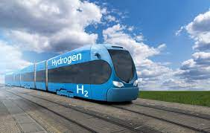

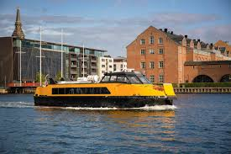
SPIF-E: TRANSPORT PROPRE
SPIF-E10
Financements de solutions de transports en commun
Secteurs:
Infrastructures permettant un transport routier et des transports publics bas carbone
Infrastructures pour le transport ferroviaire
Transport ferroviaire interurbain de voyageurs
Transport fluvial intérieur de passagers
Transport urbain et suburbain, transport routier de voyageurs
Définition:
Tramways , métros, trains, bus de ville et autocars fonctionnant au gaz naturel et/ou biogaz et/ou hybride et/ou électrique (y compris hydrogène), contribuant à réduire les émissions de CO2 du secteur des transports de personnes, et transport fluvial/maritime bas carbone : fabrication, acquisition, installation, exploitation et maintenance de ces matériels.

Slide 24
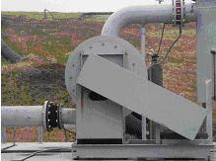
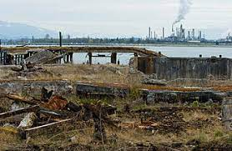
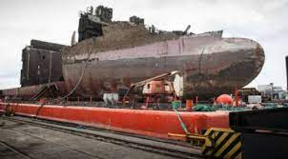
SPIF-E: GESTION DES DECHETS
SPIF-E11
Financements de solutions de dépollution de sites et bâtiments
SPIF-E12
Financements de solutions de traitement ou de recyclage des déchets
Secteurs:
Activités d'assainissement et autres services de gestion des déchets
Secteurs:
Captage et utilisation des gaz d'enfouissement
Collecte et transport de déchets non dangereux dans des fractions séparées à la source
Compostage des déchets organiques
Démantèlement d'épaves
Digestion anaérobie des déchets organiques
Production de chaleur/froid à partir de la chaleur résiduelle
Recyclage des métaux
Recyclage des papiers
Recyclage des plastiques
Recyclage du verre
Valorisation matière des déchets non dangereux
Définition:
Opérations de dépollution des sols et des eaux souterraines, désamiantage et déconstruction de bâtiments, aménagement des plates-formes pour reconversion du site .
Sites industriels contaminés nécessitant des actions de dépollution. Les sites peuvent être d’anciens complexes industriels, usines de taille moyenne, stations-service ou tout autre site dont l’activité a pu entraîner une pollution des sols. La dépollution et le réaménagement de ces sites en zones habitables et/ou commerciales permettent de réduire les risques en matière de santé publique et d’environnement (référence BEI).
Rénovation d’actifs existants : seront retenus les montants dédiés à une dépollution de site/ de sols etc…
Garanties environnementales (mines, carrières...)
Définition:
Installations de traitement et d’élimination des résidus avec valorisation, y compris des infrastructures destinées à renforcer le recyclage des matériaux et des déchets organiques (y compris la production d'énergie à partir de déchets (waste-to-energy), celui-ci pouvant aussi permettre de produire de l’énergie renouvelable à partir de biogaz (référence BEI).
Les incinérateurs sans valorisation énergétique sont exclus.

Slide 25
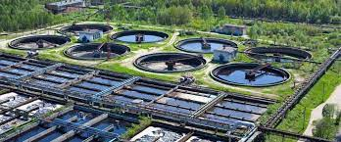
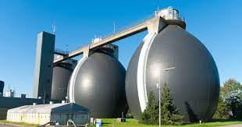
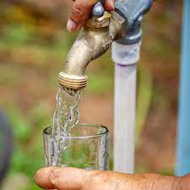
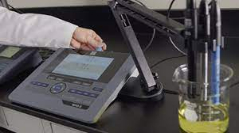
SPIF-E: GESTION DES DECHETS
SPIF-E13
Financements de solutions de traitement de l'eau et de gestion des eaux usées
Secteurs:
Construction, extension et exploitation de systèmes de collecte, de traitement et d'approvisionnement en eau
Construction, extension et exploitation des systèmes de collecte et de traitement des eaux usées
Digestion anaérobie des boues d'épuration
Renouvellement des systèmes de collecte et de traitement des eaux usées
Renouvellement des systèmes de collecte, de traitement et d'approvisionnement en eau
Définition:
Tous types d'infrastructures permettant la gestion et le traitement des eaux usées et /ou l'économie de consommation/et ou de distribution d'eau et préservation des nappes phréatiques.
Accès à l'eau pour les populations defavorisées. Traitement des eaux usées pour réduire les rejets et la pollution de l'eau
Réseaux de traitement de l'eau - à l'exclusion des équipements fonctionnant à forte intensité de combustibles fossiles dans une région qui permet d'autres options énergétiques.
Equipements et services de laboratoire pour l'analyse de l'eau.

Slide 26



SPIF-E: ForêtS & Biodiversité
SPIF-E14
Financements de forêts et de protection de la biodiversité
Secteurs:
Boisement
Foresterie de conservation
Gestion des forêts
Réhabilitation et restauration des forêts, y compris le reboisement et la régénération naturelle des forêts après un événement extrême
Restauration des zones humides
Définition:
Tout financement de plantation forestière en afforestation ou reforestation, d'entretien de terrains forestiers, de remise en biodiversité des terrains antérieurement dédiés à des activités potentiellement polluantes ou portant atteinte à la biodiversité.

Slide 27
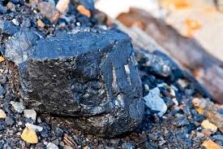

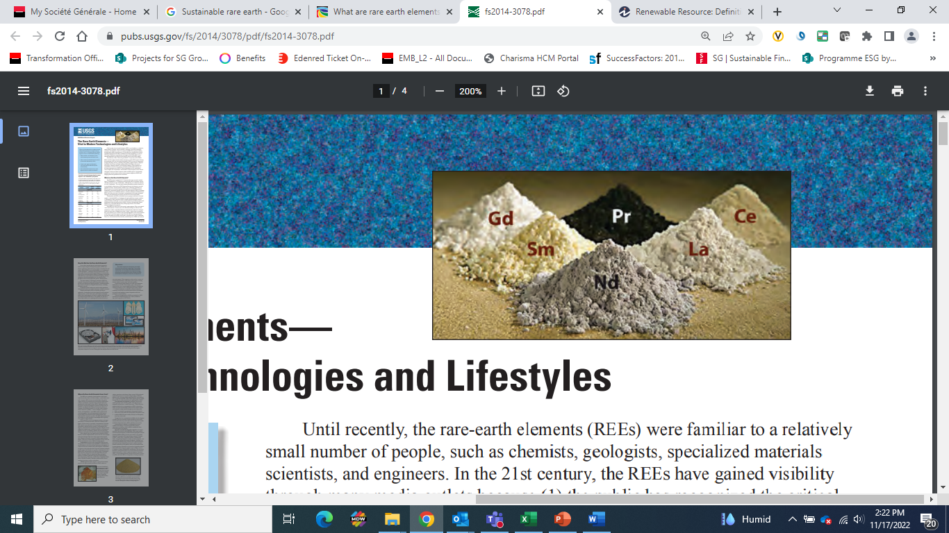
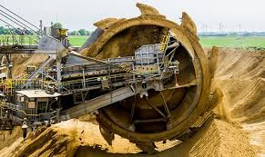
SPIF-E: Mines & métaux dans les technologies à bas carbone
SPIF-E15
Financement de métaux utilisés dans les technologies bas carbone
Secteurs:
Extraction d'aluminium
Extraction de cobalt
Extraction de cuivre
Extraction de lithium
Extraction de nickel
Extraction de terres rares
Fabrication/Transformation d'aluminium
Fabrication/Transformation de cobalt
Fabrication/Transformation de cuivre
Fabrication/Transformation de lithium
Fabrication/Transformation de nickel
Fabrication/Transformation de terres rares
Définition:
Financement d'extraction, production, recyclage (si possible) de : cobalt, lithium, terres rares
Financement d'extraction, production, recyclage (si possible) de : aluminium, cuivre, nickel en cas de contrat d'offtake avec un producteur de technologies bas carbone.

Slide 28
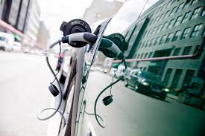


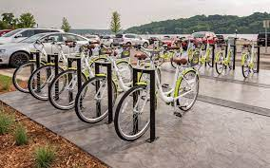
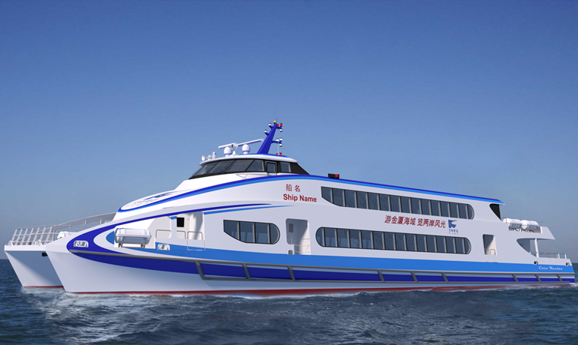
Spif-e: TRANSPORT PROPRE
SPIF-E16
Financement de véhicules électriques ou hybrides rechargeables destinés à la mobilité individuelle (véhicules particuliers, véhicules utilitaires légers) et infrastructures liées
Secteurs:
Construction de pistes cyclables
Fabrication de technologies bas carbone pour le transport
Installation, entretien et réparation de bornes de recharge pour véhicules électriques dans les immeubles (et places de stationnement attenantes aux immeubles)
Location de vélos
Location et leasing de voitures et de véhicules motorisés légers
Transport en motos, voitures particulières et véhicules utilitaires légers
Transport maritime et côtier de passagers
Définition:
Financement de véhicule personnel électrique ou hybride rechargeable (2, 3 ou 4 roues), stations de recharge, gestion d'équipements de mobilité personnels, logistique des 2 roues
Cet indicateur intègre le financement de flotte de véhicules électrique ou hybride rechargeables (hors transport en commun)
Pour la clientèle des particuliers ou professionnels, les offres de financements des voitures électriques ou hybride rechargeables (exemple : le crédit Expresso véhicules électriques BDDF) et autres véhicules personnels bas carbone électrique ou hybride rechargeables (2, 3 ou 4 roues).
A l'étranger, il s'agit des offres équivalentes à celles citées ci-dessus.

Slide 29



Spif-e: Efficacité énergétique
SPIF-E17
Financement de production de matériaux bas carbone ou bio-sourcés pour la construction et la rénovation de bâtiments
Secteurs:
Fabrication de ciment
Fabrication de ciment bas carbone
Fabrication de matériaux bio-sourcés pour la construction
Définition:
Financement de la production de ciment bas carbone, de matériaux en bois et autres matériaux bio-sourcés.

Slide 30
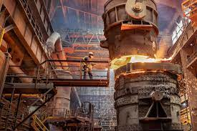
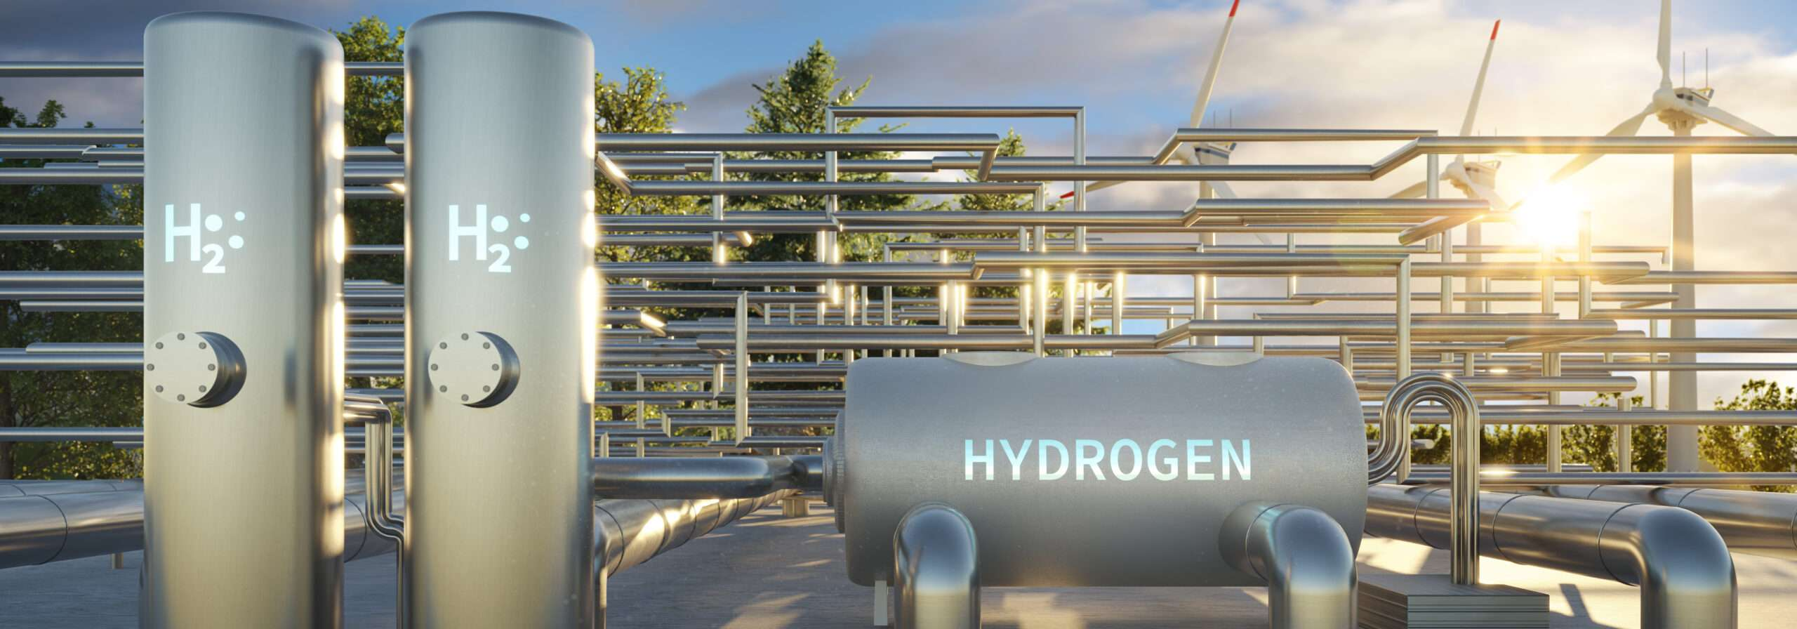

Spif-e: air PROPRE
Financement de production, transport, stockage et distribution d'hydrogène et équipements liés
SPIF-E19
Financement d'autres technologies bas carbone
SPIF-E18
Secteurs:
Fabrication d'équipements pour la production d'hydrogène
Fabrication d'hydrogène
Stockage d'hydrogène
Secteurs:
Fabrication d'acide nitrique
Fabrication d'ammoniac anhydre
Fabrication de carbonate de sodium
Fabrication de chlorine
Fabrication de fer et d'acier
Fabrication de matières plastiques sous forme primaire
Fabrication de noir de carbone
Fabrication de produits chimiques de base organiques
Fabrication de produits de four à coke
Définition:
Financement de production, distribution et stockage d'hydrogène bas carbone, production d'équipement de production d'hydrogène bas carbone
Définition:
Financement de technologies visant à une réduction substantielle des émissions de GES dans des secteurs non couverts ci-dessus (ex.: équipements de décarbonation de la production de fer et d'acier)

Slide 31
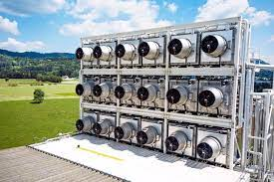
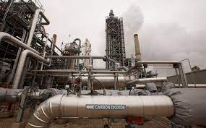
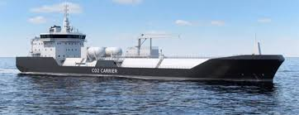
Spif-e: air PROPRE
SPIF-E20
Financement de projets/équipements de captage, transport et stockage de CO2
Secteurs:
Recherche, développement et innovation pour le captage aérien direct du CO2
Stockage géologique souterrain permanent de CO2
Transport de CO2
Définition:
Financement de recherche, développement et innovation pour le captage direct de CO2, le transport de CO2 et le stockage géologique souterrain permanent de CO2

Slide 32
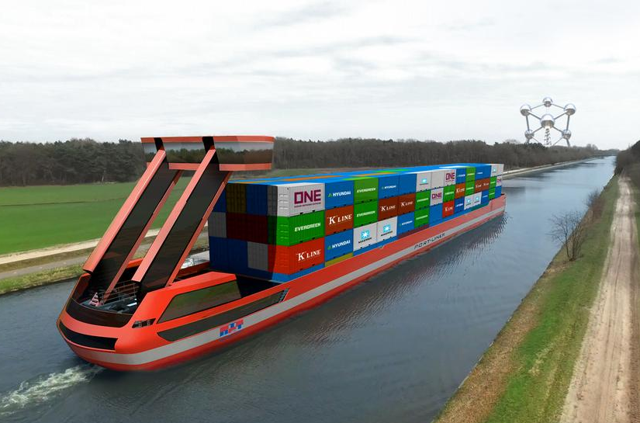

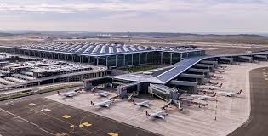

Spif-e: TRANSPORT PROPRE
SPIF-E21
Financement de transport de marchandise bas carbone
Secteurs:
Infrastructures aéroportuaires bas carbone
Infrastructures permettant un transport de l'eau à faible émission de carbone
Modernisation du transport fluvial de passagers et de marchandises
Modernisation du transport maritime et côtier de marchandises et de passagers
Services de transport de marchandises par route
Transport ferroviaire de marchandises
Transport fluvial de fret intérieur
Transport maritime et côtier de fret maritime, navires pour opérations portuaires et activités auxiliaires
Définition:
Financement de transport de fret ferroviaire bas carbone, transport de fret routier bas carbone, transport de fret fluvial bas carbone* fonctionnant au gaz naturel et/ou hybride (thermique -électrique) et/ou électrique, contribuant à réduire les émissions de CO2 du secteur des transports de fret : fabrication, acquisition, installation, exploitation et maintenance autant que capex initial de ces matériels.
Financement de transport de fret maritime, de navires pour des opérations porturaires ou activités annexes, alignés avec ces 2 critères cumulatifs : clients signataires des Poséidon Principles et ayant une trajectoire de décarbonation alignée avec la trajectoire IMO

Slide 33
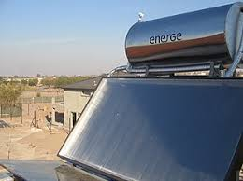
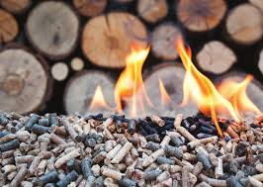
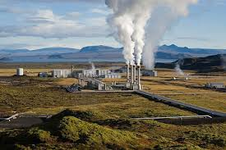
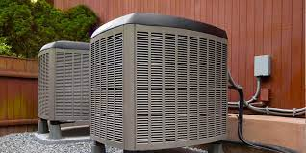
Spif-e: Energie Renouvelable
SPIF-E22
Financement d'installations/équipements de production de chaleur/froid à partir d'énergies renouvelables (éolien/photovoltaïque/autres)
Secteurs:
Alimentation en vapeur et climatisation
Distribution de chauffage/refroidissement urbain
Installation et fonctionnement de pompes à chaleur électriques
Production de chaleur/froid à partir de combustibles gazeux et liquides non fossiles renouvelables
Production de chaleur/froid à partir de la bioénergie
Production de chaleur/froid à partir de la géothermie
Production de chaleur/froid à partir du chauffage solaire thermique
Définition:
Financement d'installations/équipements de production de chaleur/froid à partir d'énergies renouvelables : éolien, photovoltaïque, bioénergie, déchets-énergie…
Est traitée séparément la co-génération (dont production d'électricité) (en E3)

Slide 34
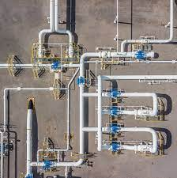
Spif-e: AIR PROPRE
SPIF-E23
Financement d'installations/équipements de production d'électricité à partir de gaz naturel avec captage du carbone
Secteurs:
Cogénération de chaleur/froid et d'électricité à partir de la combustion de gaz naturel avec captage du carbone
Production d'électricité
Production d'électricité à partir de la combustion du gaz naturel avec captage du carbone
Définition:
Incluant la cogénération de chaleur/froid à partir de gaz naturel avec captage du carbone

Slide 35
10 sous catégories d’investissementS SOCIALES dans plusieurs secteurs d'activitéS
Collectivités & Administrations
Télécom & Wi-Fi
Logement Social
Secteur Santé & Hôpitaux
Objectifs Sociaux et Solidaires Inclusifs
PME pour l’Emploi Local
Éducation & Formation
Prêts Etudiants / Formation Professionnelle
Agriculture et Alimentation Durables Pays Emergents
Microcrédits Professionnels

Slide 36
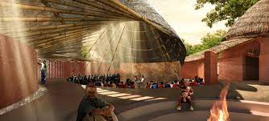
Spif-S: Collectivités & administrationS
SPIF-S01
Financements d'intérêt général, pouvoirs publics, dont Collectivités locales et Territoriales
Secteurs:
Administration générale, économique et sociale
Définition:
Financements d'équipements (acquisition, installation, entretien) à vocation d'intérêt public qui ne seraient pas reportés dans les financements d'actifs dédiés dans les parties énergie, eau, déchets, transports en commun.. actifs à inclure à partir des catégories suivantes : pour servir la maîtrise des comptabilités publiques, la fiscalité souveraine, le déploiement d'outils favorables au développement et maintien de la démocratie, la mise en place de procédures international d'arbitrage, les outils et innovations permettant le suivi des enjeux climatiques et sociaux (cet axe implique des appels d'offres lancés par des acteurs publics et/ou multilatéraux), le financement de parc informatique favorisant la protection des données et/ou accès internet au plus grand nombre, centres culturels dans des quartiers défavorisés, équipements favorables à des expressions démocratiques transparentes etc..
Ces financements doivent être engagés avec des contreparties du secteur public (multilatéral, national, régional, local).

Slide 37
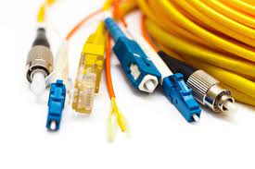
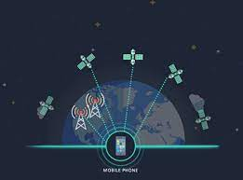
Spif-S: Télécom & Wi-Fi
SPIF-S02
Financement d'infrastructures de télécom/ accès à internet dans les pays émergents et/ou les régions défavorisées
Secteurs:
Fabrication de câbles de fibres optiques
Fabrication de matériel de communication
Fabrication d'instruments et d'appareils de mesure, d'essai et de navigation
Installation, opération et maintenance d'équipement de télécommunications
Définition:
Financement de satellites de télécommunication publique dans des pays 'Low income and Lower middle income' (classification Banque Mondiale) et autres projets du secteur télécommunication localisés hors des pays 'High-income OECD'.
Financement de projets de télécommunication publique localisés dans des pays 'High income OECD countries' qui contribue significativement à améliorer la couverture de zones et/ou de populations enclavées ou mal desservies selon des critères ou une planification officielle des autorités publiques.
Cela inclut la fabrication, l'acquisition, l'installation, l'exploitation et/ou la maintenance.

Slide 38
Spif-S: Logement social & Secteur Santé & Hôpitaux
Financement de Logements sociaux et de l'accession à la propriété
SPIF-S04
Financement du secteur de la Santé/hôpitaux
SPIF-S03
Secteurs:
Acquisition et propriété d'immeubles (Etablissements de Santé)
Activités de pratique médicale et dentaire
Activités de santé humaine et d'action sociale
Autres activités de santé humaine
Construction de nouveaux bâtiments (Etablissements de Santé)
Fabrication d'instruments et de fournitures médicales et dentaires
Secteurs:
Acquisition et propriété d'immeubles (Logements sociaux)
Construction de logements sociaux
Définition:
Logement social ou habitation à loyer modéré (HLM) géré par un organisme d'habitations à loyer modéré, public ou privé, qui bénéficie d'un financement public partiel ou autre soutien public. Sont pris en compte l'ensemble des financements dédiés à l'entretien et à la construction de ces catégories. Les financements peuvent être attribués à des acteurs du secteur public et/ou privé.
Les prêts d'accession sociale au logement, ou équivalents locaux (prêts conventionnés ou garantis par les pouvoirs publics et dédiés à l'accession à la propriété pour certaines populations défavorisées sous condition de ressources) sont également concernés.
Définition:
Financements d'hôpitaux publics, cliniques privées, centres paramédicaux ou infirmiers publics ou privés, ou organismes de santé publics ou parapublics & associations/fondations agissant pour la santé, reconnues d'utilité publique ou d'intérêt général. On retiendra également tous les équipements médicaux de type radiologie, ophtalmologie, appareils de laboratoires, ou équipements informatiques. La recherche médicale hospitalière ou en laboratoire public est incluse ainsi que les campagnes de vaccination. Enseignement et formation à la médecine: appui des programmes d'enseignement et de formation dans le domaine médical ainsi que des réformes nécessaires dans l'organisation des systèmes d'enseignement médical.
Sont exclus les financements de pharmacies ou d'acteurs de l'industrie pharmaceutique.

Slide 39

Spif-S: Objectifs sociaux et solidaires inclusifs
SPIF-S05
Financements à visée inclusive, sociale et solidaire
Secteurs:
Activités de soins à domicile pour personnes âgées et handicapées
Activités de soins résidentiels pour retard mental, santé mentale et toxicomanie
Activités de travail social sans hébergement pour personnes âgées et handicapées
Autres activités sociales sans hébergement n.c.a.
Définition:
Financements de structures dédiées à l'accueil de personnes en situation de grand âge (maisons de retraite), de handicap ou de réinsertion; financement de travaux et équipements de mise aux normes et adaptation des bâtiments publics ou privés, accessibilité, etc, par exemple en France financement d'ESAT (Etablissement et Service d'Aide par le Travail) ou de CAT (Centre d'Aide par le Travail). Sont traités séparément les établissements d'éducation spécialisée, listés en S9.
Financement de l'aide aux plus démunis/lutte contre exclusion, chômage et pauvreté, entités reconnues d'utilité publique ou d'intérêt général. Les engagements culturels seront pris en compte s'ils contribuent à l'inclusion sociale. Sont traités séparément la santé listée en S4, et l'éducation en S7.
Montants versés par le Groupe aux associations au titre des produits d'épargne avec partage de revenus, cartes caritatives, produits avec effort SG sur ses propres marges ou commissions. Offres bancaires conçues pour favoriser l'insertion financière (le micro-crédit est reporté séparément en S10).
Investissements dans et/ou financement de Fonds à impact social.
Financement contribuant à l'accès à l'énergie, ou l'accès à des solutions de cuisson modernes, à l'eau et aux sanitaires, à la culture, à la justice, à l'intégrité et à la sécurité des personnes; concerne surtout les pays émergents.
Accompagnement de nos clients dans la construction de leur activité à impact social, pour les transactions structurées par GLBA/ENV/SIS.

Slide 40

Spif-S: PME pour l'emploi local
SPIF-S06
Financement des PME visant au développement économique et/ou un maintien de l'emploi sur un territoire
Secteurs:
Relatif à Tiers : PME
Définition:
En vue de favoriser l'emploi et le développement économique d'un territoire par des financements adossés:
à des programmes de souverains/multilatéraux type BEI/FEI, BPI/IFC, AFD/Proparco, et/ou
sur les critères du Framework DFIN pour le développement et préservation de l’emploi via le financement des PMEs, et/ou
sur le programme Growth With Africa (financements accordés aux PME africaines hors filiales groupes étrangers, et avec revue des risques E&S selon cartographie SG).
Growth With Africa Program

Slide 41

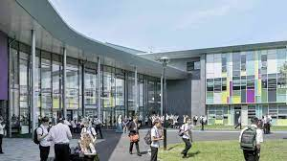
Spif-S: Éducation & formation, Prêts étudiants / formation professionnelle
SPIF-S07
Financement de l'éducation & de la formation
SPIF-S08
Crédits étudiants _ Formation professionnelle
Secteurs:
Acquisition et propriété d'immeubles (Enseignement)
Activités professionnelles, scientifiques et techniques
Construction de nouveaux bâtiments (Éducation)
Éducation
Secteurs:
Enseignement supérieur
Définition:
Financements des écoles, universités, établissements spécialisés d'éducation adaptée (handicap), ou programmes d'aide à l'éducation, ou à la formation professionnelle,. Investissements donnant lieu à un accroissement de l'employabilité des populations. Sont concernés : acteurs des secteurs publics ou privés (si formation diplomante ou certifiante), ou associations reconnues d'utilité publique ou d'intérêt général dédiées à de l'éducation ou de la formation professionnelle.
Définition:
Prêt accordé à un étudiant pour financer ses études, notamment : frais de scolarité, logement, frais d'alimentation, achat d’équipements informatiques, achat d’un moyen de locomotion. Le prêt étudiant est destiné aux étudiants de l’enseignement supérieur.

Slide 42
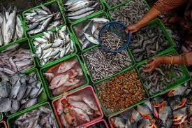
Spif-S: Agriculture et alimentation durable, Micro-crédit Professionnel
SPIF-S09
Financement de l'agriculture et de l'industrie alimentaire en pays émergents
SPIF-S10
Microcrédits professionnels
Zone géographique :
Pays émergents (Sahel, Afrique subsaharienne par exemple)
Secteurs:
Microfinance
Secteurs:
Activités de soutien à l'agriculture et traitement primaire des récoltes
Aquaculture
Culture et élevage associés
Cultures non permanentes
Cultures permanentes
Industries alimentaires
Pêche
Production animale
Définition:
Secteur des crédits (direct et/ou via refinancement d'institutions spécialisées) de faible montant, avec intérêts, accordé à des micro-entrepreneurs qui n'ont pas accès aux services financiers traditionnels. Ce faible emprunt permet aux populations exclues du système bancaire classique de créer ou de développer une activité génératrice de revenus. Les volumes refinancés par SG de montants distribués par des organismes spécialisés seront inclus dans ce cadre. Prises de participations au capital d'institutions de microfinance (Grow with Africa).
France et ADIE sont inclus ici.
Définition:
Les programmes financés en lien avec des multilatéraux, et/ou
Les financements dédiés à l'agriculture vivrière (y compris élevage et aquaculture) ou la transformation d'une filière agricole dans les pays en développement (en Afrique : ne concerne que le segment Grow With Africa), sous réserve de la validation d'une analyse E&S/DDV sur l'ensemble de la chaîne de valeur concernée.

